Slide 1


TỔ 4

Slide 2
Tập làm văn
LUYỆN TẬP MIÊU TẢ CÁC BỘ PHẬN CỦA CÂY CỐI

Slide 3
Tập làm văn
LUYỆN TẬP MIÊU TẢ CÁC BỘ PHẬN CỦA CÂY CỐI
1. Đọc một số đoạn văn miêu tả hoa, quả dưới đây và nêu nhận xét về cách miêu tả của tác giả.

Slide 4
Hoa sầu đâu
Vào khoảng cuối tháng ba, các cây sầu đâu ở vùng quê Bắc Bộ đâm hoa và người ta thấy hoa sầu đâu nở như cười. Hoa nhỏ bé, lấm tấm mấy chấm đen nở từng chùm, đu đưa như đưa võng mỗi khi có gió. Cứ đến tháng ba, nhớ đến sầu đâu là tôi cảm thấy thoang thoảng đâu đây một mùi thơm mát mẻ, dịu dàng, mát mẻ còn hơn cả hương cau, mà dịu dàng có khi hơn cả mùi thơm hoa mộc. Mùi thơm huyền diệu đó hòa với mùi đất của ruộng cày vỡ ra, mùi đậu đã già mà người nông phu hái về phơi nắng, mùi mạ non lên sớm xanh màu hoa lí, mùi khoai sắn, mùi rau cần ở các ruộng xâm xấp nước đưa lên,… Bao nhiêu thứ đó, bấy nhiêu thương yêu, khiến người ta cảm thấy như ngây ngất, như say một thứ men gì.

Slide 5
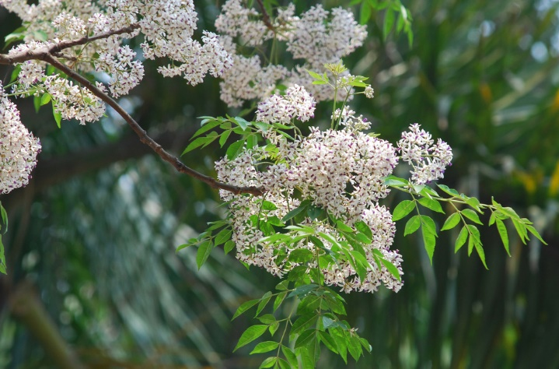
Hoa sầu đâu

Slide 6
Nhận xét về cách miêu tả của tác giả
BÀI | HOA SẦU ĐÂU
CÁCH TẢ
HÌNH ẢNH SO SÁNH
HÌNH ẢNH NHÂN HOÁ
- Tả cả chùm hoa, không tả từng bông, vì hoa sầu đâu nhỏ mọc thành chùm.
- Đặc tả mùi thơm đặc biệt của hoa.
⇨ Tả từng bộ phận.
- Hoa nở như cười, bao nhiêu thứ đó, bấy nhiêu thương yêu, khiến người ta cảm thấy như ngây ngất, như say một thứ men gì.
- So sánh (mùi thơm hoa sầu đâu mát mẻ hơn cả hương cau, dịu dàng hơn cả hương hoa mộc), mùi thơm huyền diệu hoà với hương vị đồng quê

Slide 7
b) Tả quả.
Quả cà chua
Đêm huyền diệu đã rủ hoa cà chua lặn theo vòng thời gian chuyển vần. Hoa biến đi để cây tạo ra những quả nõn chung màu với cây với lá.
Cà chua ra quả xum xuê, chi chít, quả lớn, quả bé vui mắt như đàn gà mẹ đông con. Quả một, quả chùm, quả sinh đôi, quả chùm ba, chùm bốn. Quả ở thân, quả leo nghịch ngợm lên ngọn làm oẻ cả những cành to nhất.
Nắng đến tạo vị thơm mát dần trong quả. Mỗi quả cà chua chín là một mặt trời nhỏ hiền dịu. Cà chua thắp đèn lồng trong lùm cây nhỏ bé, gọi người đến hái. Màu đỏ là màu nhận ra sớm nhất. Những quả cà chua đầu mùa gieo sự náo nức cho mọi người.

Slide 8
Nhận xét về cách miêu tả của tác giả
 | QUẢ CÀ CHUA
CÁCH TẢ
HÌNH ẢNH SO SÁNH
HÌNH ẢNH NHÂN HOÁ
Tả cây cà chua từ khi hoa rụng đến khi kết quả, từ khi quả còn xanh đến khi quả chín.
⇨ Tả từng thời kì phát triển của quả cà chua.
+ Quả lớn quả bé vui mắt như đàn gà mẹ đông con
+ Mỗi quả cà chua chín là một mặt trời nhỏ hiền dịu.
Quả leo nghịch ngợm lên ngọn
Cà chua thắp đèn lồng trong lùm cây
- Gọi người đến hái

Slide 9
Tập làm văn
LUYỆN TẬP MIÊU TẢ CÁC BỘ PHẬN CỦA CÂY CỐI
Ghi nhớ
❖ Ta có thể tả các bộ phận của cây theo trình tự:
- Tả từng bộ phận
- Tả từng thời kì phát triển của bộ phận.
❖ Để bài văn sinh động và hấp dẫn, ta nên sử dụng các biện pháp nghệ thuật nhân hoá hay so sánh một cách hợp lí.

Slide 10
Tập làm văn
LUYỆN TẬP MIÊU TẢ CÁC BỘ PHẬN CỦA CÂY CỐI
2. Viết một đoạn văn tả một loài hoa hoặc một thứ quả mà em yêu thích.
GỢI Ý
- Giới thiệu loài hoa hoặc thứ quả em thích
Tả các đặc điểm nổi bật của nó (Trong câu có sử dụng biện pháp so sánh hoặc nhân hóa)
Cảm xúc, ấn tượng của em ….

Slide 11
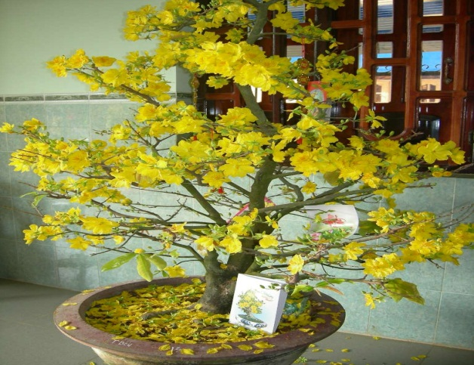
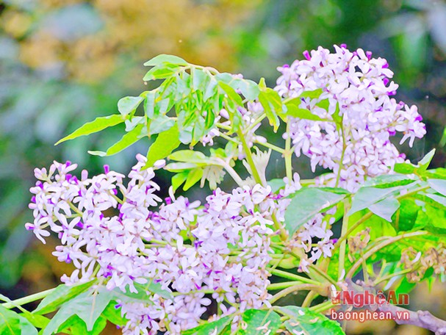
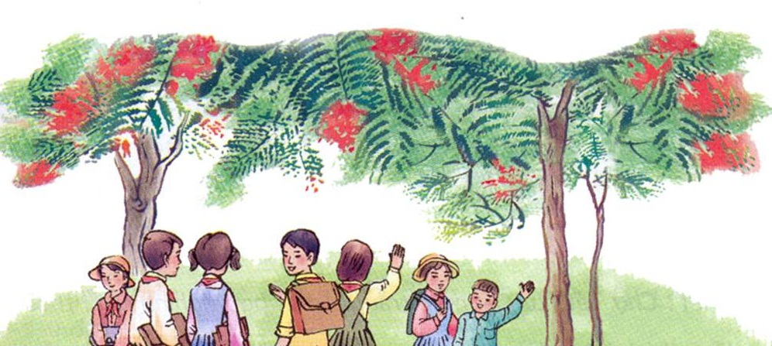
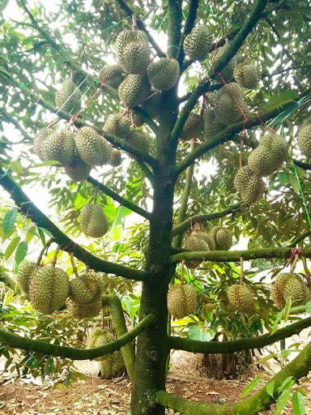
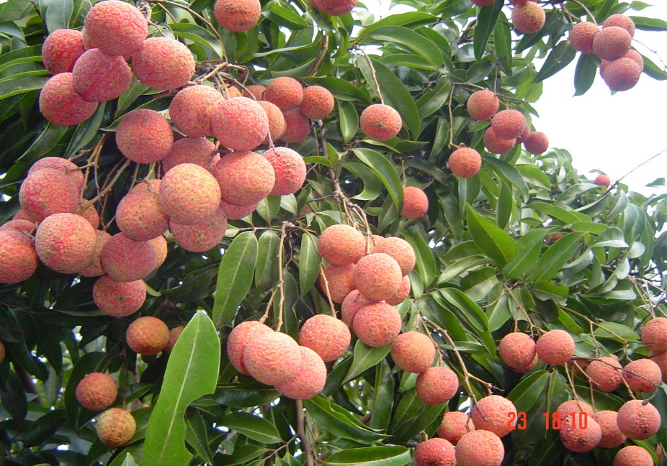
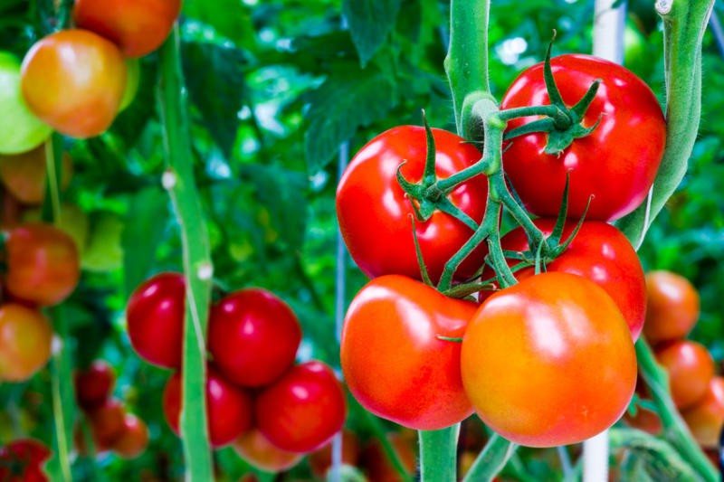
Hoa mai vàng
Hoa sầu đâu
Hoa học trò
Sầu riêng
Trái vải tiến vua
Quả cà chua

Slide 12

DẶN DÒ
Hoàn thành hết các bài tập vừa làm và các bài tập trong vở bài tập
Chuẩn bị bài tiếp theo

